Slide 1
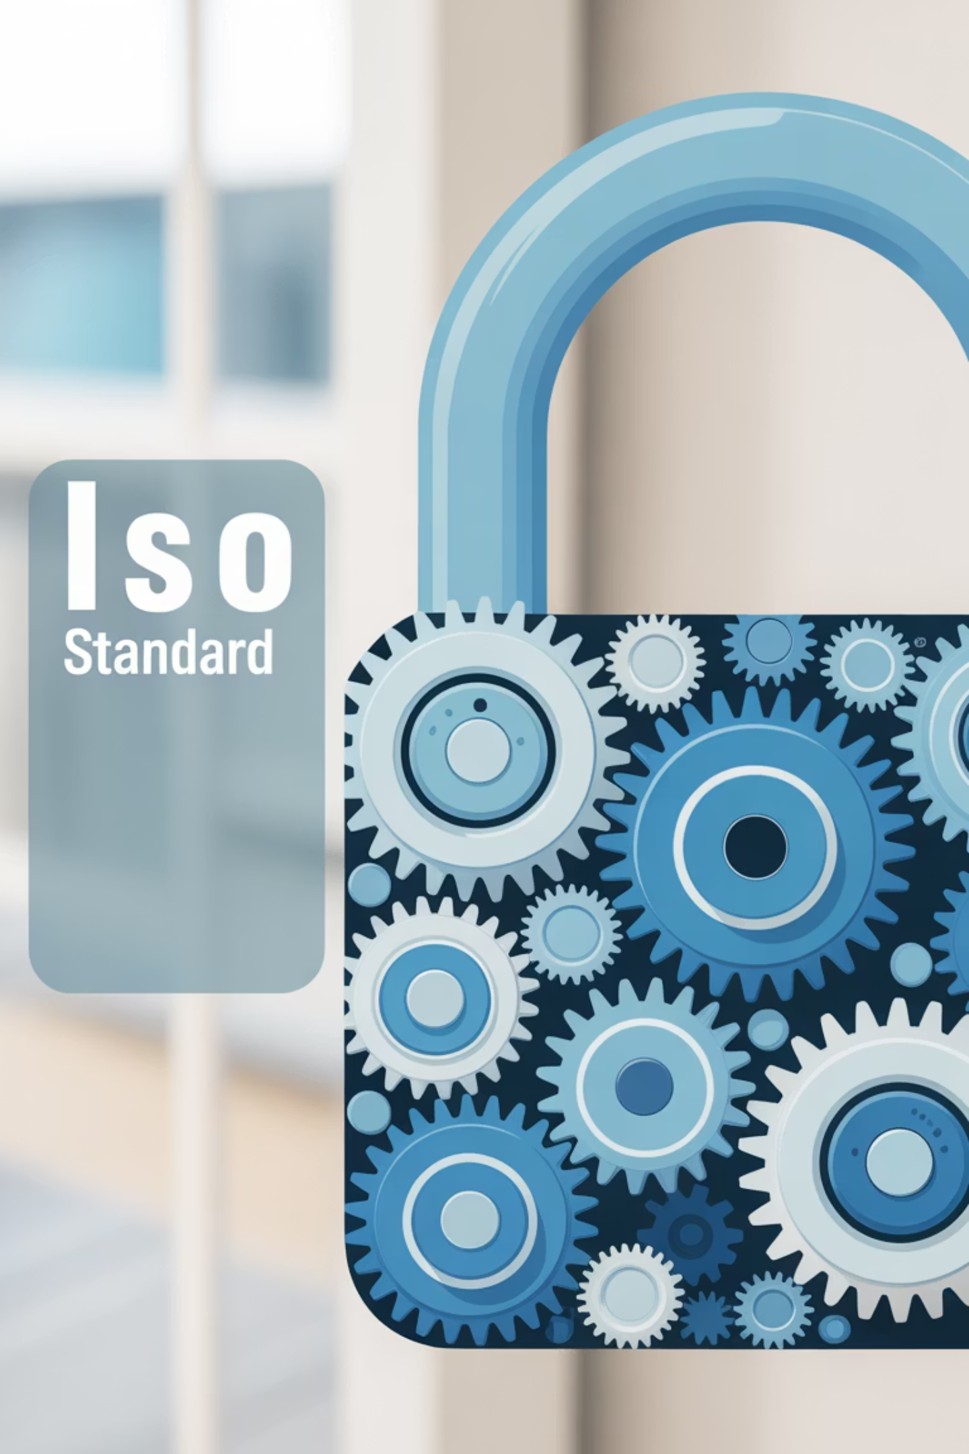
ISO 27001: Controles de Segurança (A.5 a A.9)

Slide 2
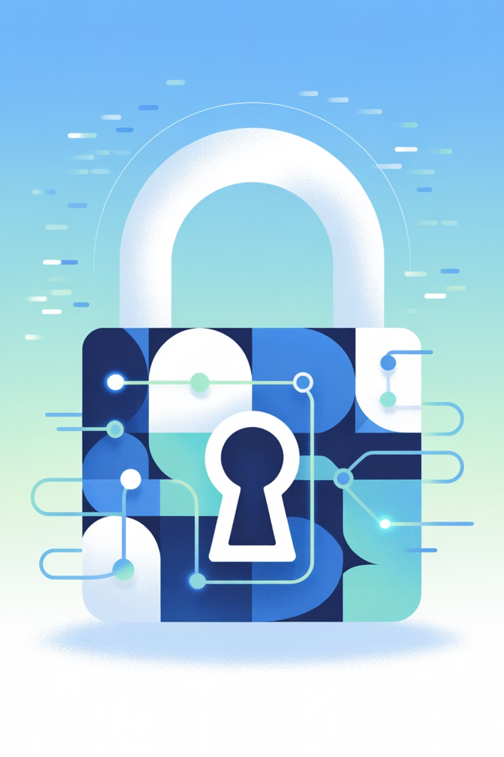
1. Introdução aos Controles da ISO 27001
A ISO/IEC 27001 organiza seus controles em 14 domínios (Anexo A da norma), cobrindo desde políticas e governança até segurança física, comunicações, continuidade de negócios e conformidade.
Nesta aula, aprofundaremos os controles A.5 a A.9, que estão na base de qualquer Sistema de Gestão de Segurança da Informação (SGSI). Eles tratam de políticas, organização, pessoas, ativos e acesso, ou seja, os elementos mais fundamentais para garantir proteção consistente.

Slide 3
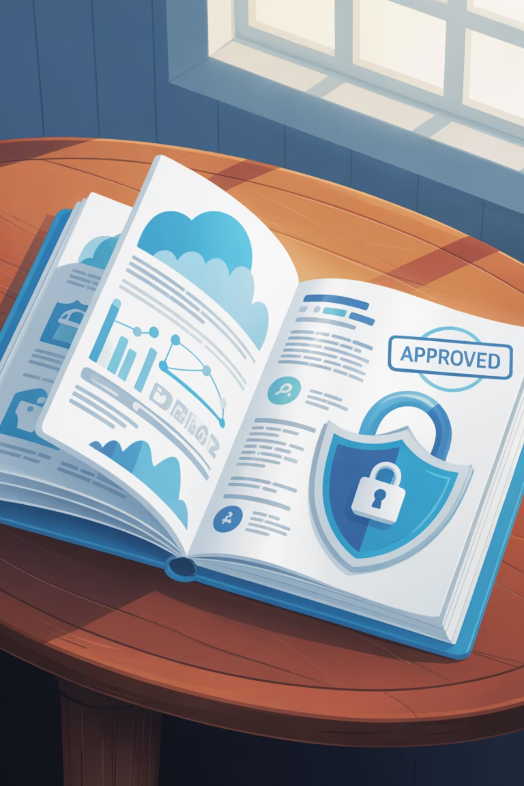
A.5 – Políticas de Segurança da Informação
Finalidade: garantir que haja diretrizes formais que orientem todas as ações de segurança da informação na organização.
Requisitos principais:
A política deve ser aprovada pela direção da empresa.
Precisa ser comunicada a todos os colaboradores.
Deve ser revisada periodicamente, geralmente a cada 12 meses ou quando houver mudanças significativas no ambiente.

Slide 4
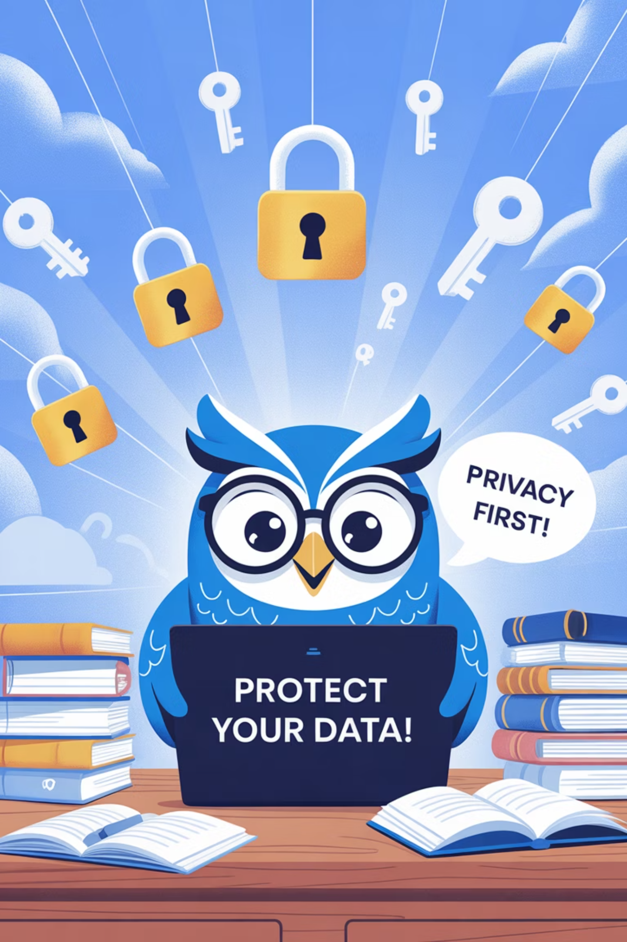
A.5 – Políticas de Segurança da Informação
Conteúdo esperado de uma política:
Objetivos da segurança da informação.
Definição de responsabilidades.
Regras gerais para proteção de dados e uso de recursos.
Direcionamento para documentos complementares (ex.: política de senhas, política de backup).
Exemplo prático: uma universidade que define regras claras para o uso de e-mails institucionais e para o armazenamento de documentos acadêmicos em nuvem.

Slide 5
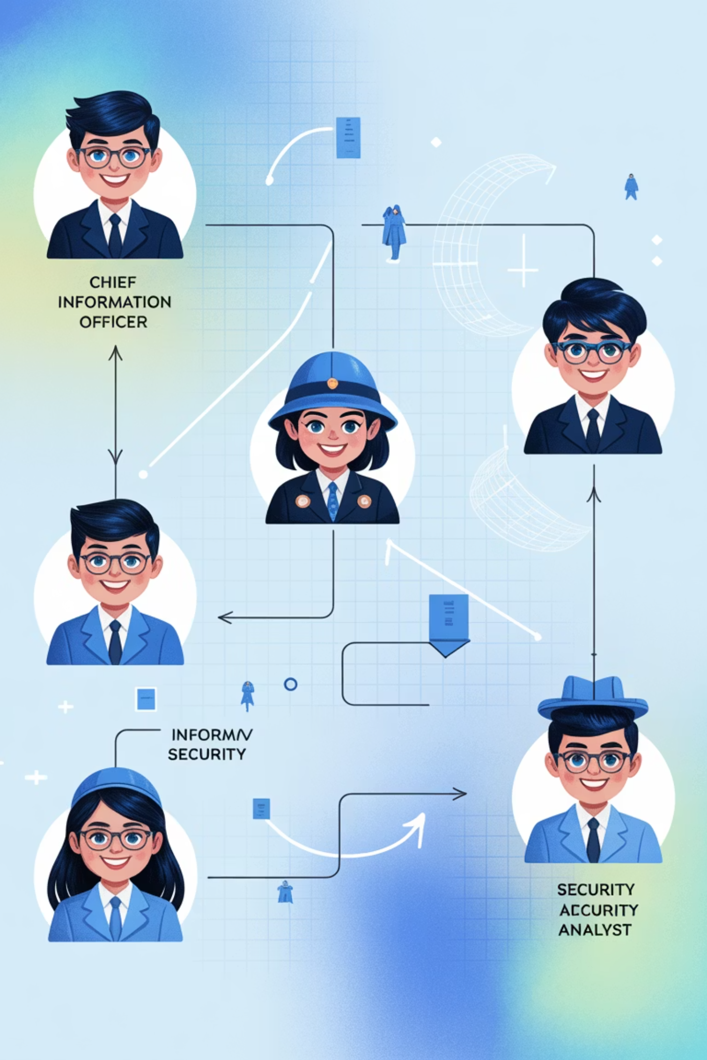
A.6 – Organização da Segurança da Informação
Finalidade: definir responsabilidades e garantir que a gestão da segurança não fique restrita a apenas uma pessoa ou área.
Principais pontos:
Papéis e responsabilidades: todos devem saber quais são suas atribuições em relação à segurança (ex.: administradores de sistema, gestores de dados, usuários finais).
Segregação de funções: reduzir riscos de fraude ou abuso. Ex.: quem aprova pagamentos não deve ser a mesma pessoa que executa as transações.

Slide 6
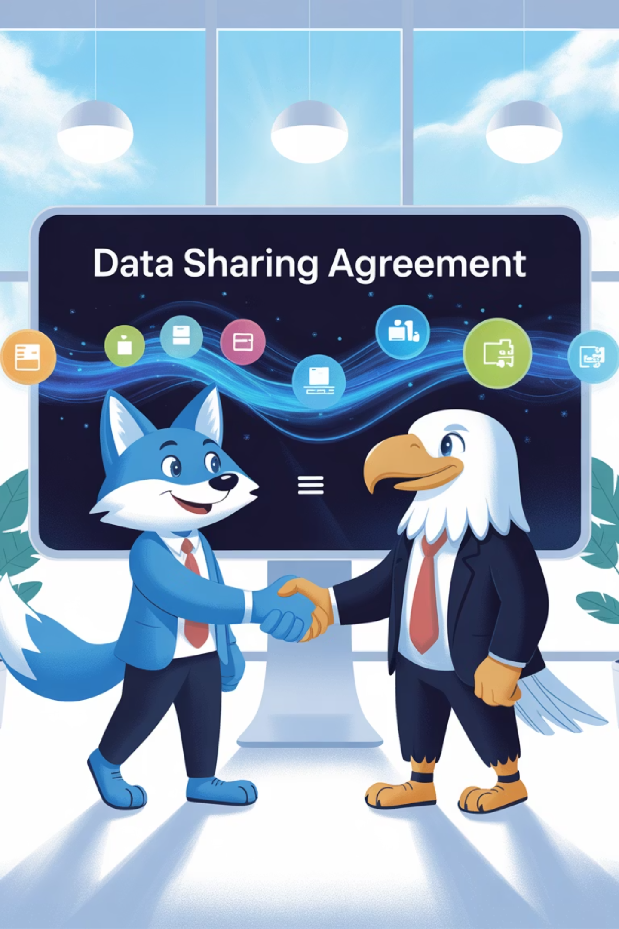
A.6 – Organização da Segurança da Informação
Relacionamento com terceiros: fornecedores e parceiros também devem seguir diretrizes de segurança (contratos com cláusulas de confidencialidade e requisitos de proteção).
Exemplo prático: uma empresa de e-commerce que terceiriza o datacenter exige do provedor certificação ISO 27001 e auditorias regulares de conformidade.

Slide 7

A.7 – Segurança em Recursos Humanos
Finalidade: proteger informações em todo o ciclo de vida do vínculo empregatício — antes, durante e após a contratação.
Fases principais:
Pré-contratação: checagem de antecedentes, inclusão de cláusulas de confidencialidade nos contratos.
Durante o vínculo: treinamentos periódicos, campanhas de conscientização, regras claras de conduta digital.

Slide 8
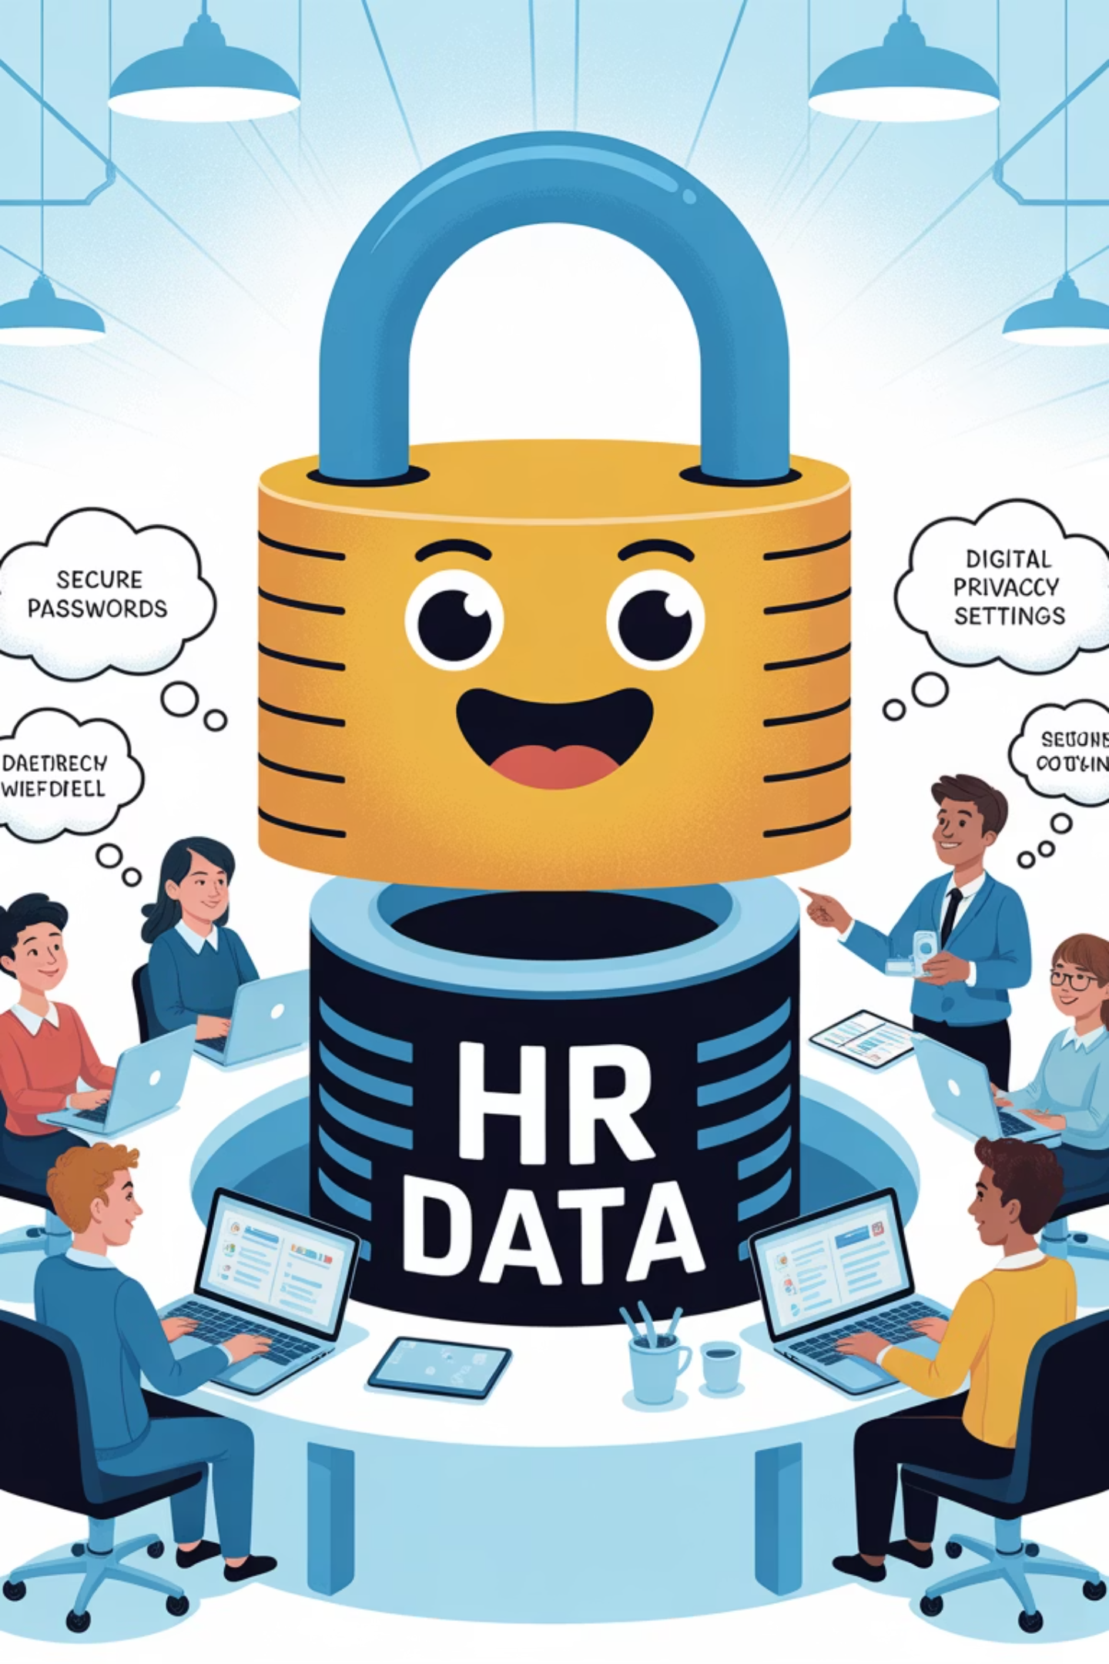
A.7 – Segurança em Recursos Humanos
Pós-desligamento: revogação imediata de acessos, devolução de equipamentos, manutenção de cláusulas de sigilo.
Importância: a falha humana ainda é uma das principais causas de incidentes de segurança (ex.: phishing, engenharia social).
Exemplo prático: em um hospital, novos funcionários assinam termo de confidencialidade sobre dados de pacientes e recebem treinamento obrigatório em LGPD.

Slide 9
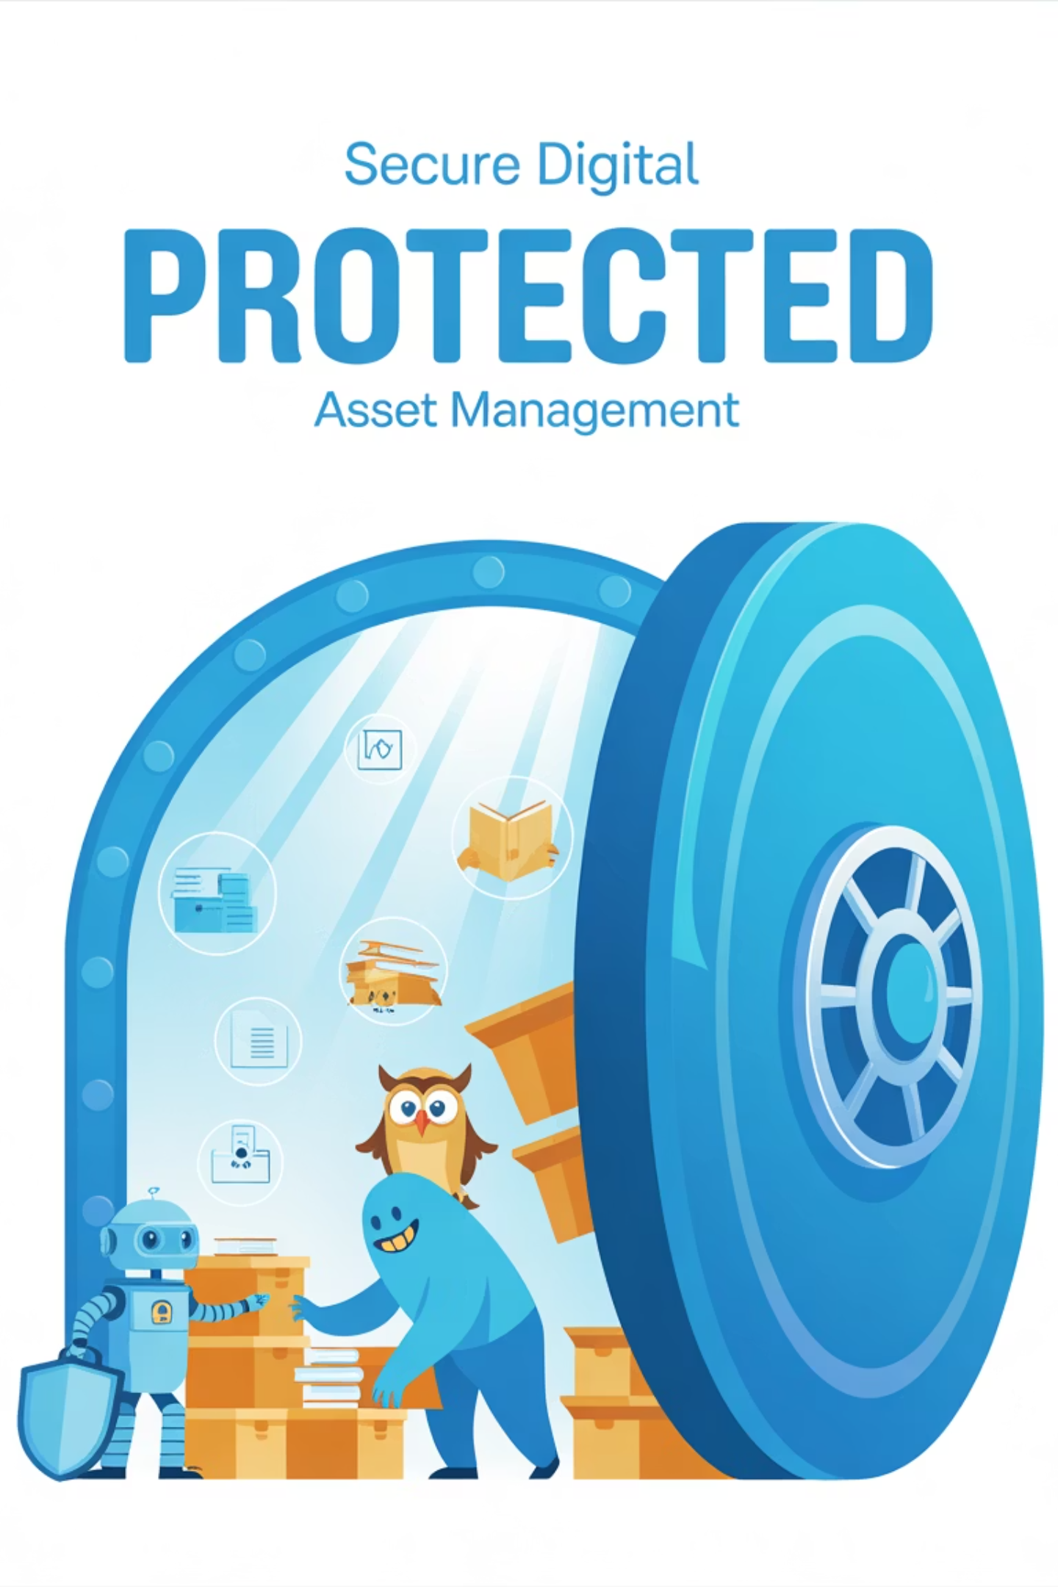
A.8 – Gestão de Ativos
Finalidade: assegurar que todos os ativos de informação sejam identificados, inventariados, classificados e protegidos.
Etapas principais:
Inventário de ativos: lista atualizada de equipamentos, sistemas, bancos de dados, documentos e até conhecimento humano.
Classificação da informação: categorização de acordo com criticidade (ex.: público, interno, confidencial, restrito).

Slide 10
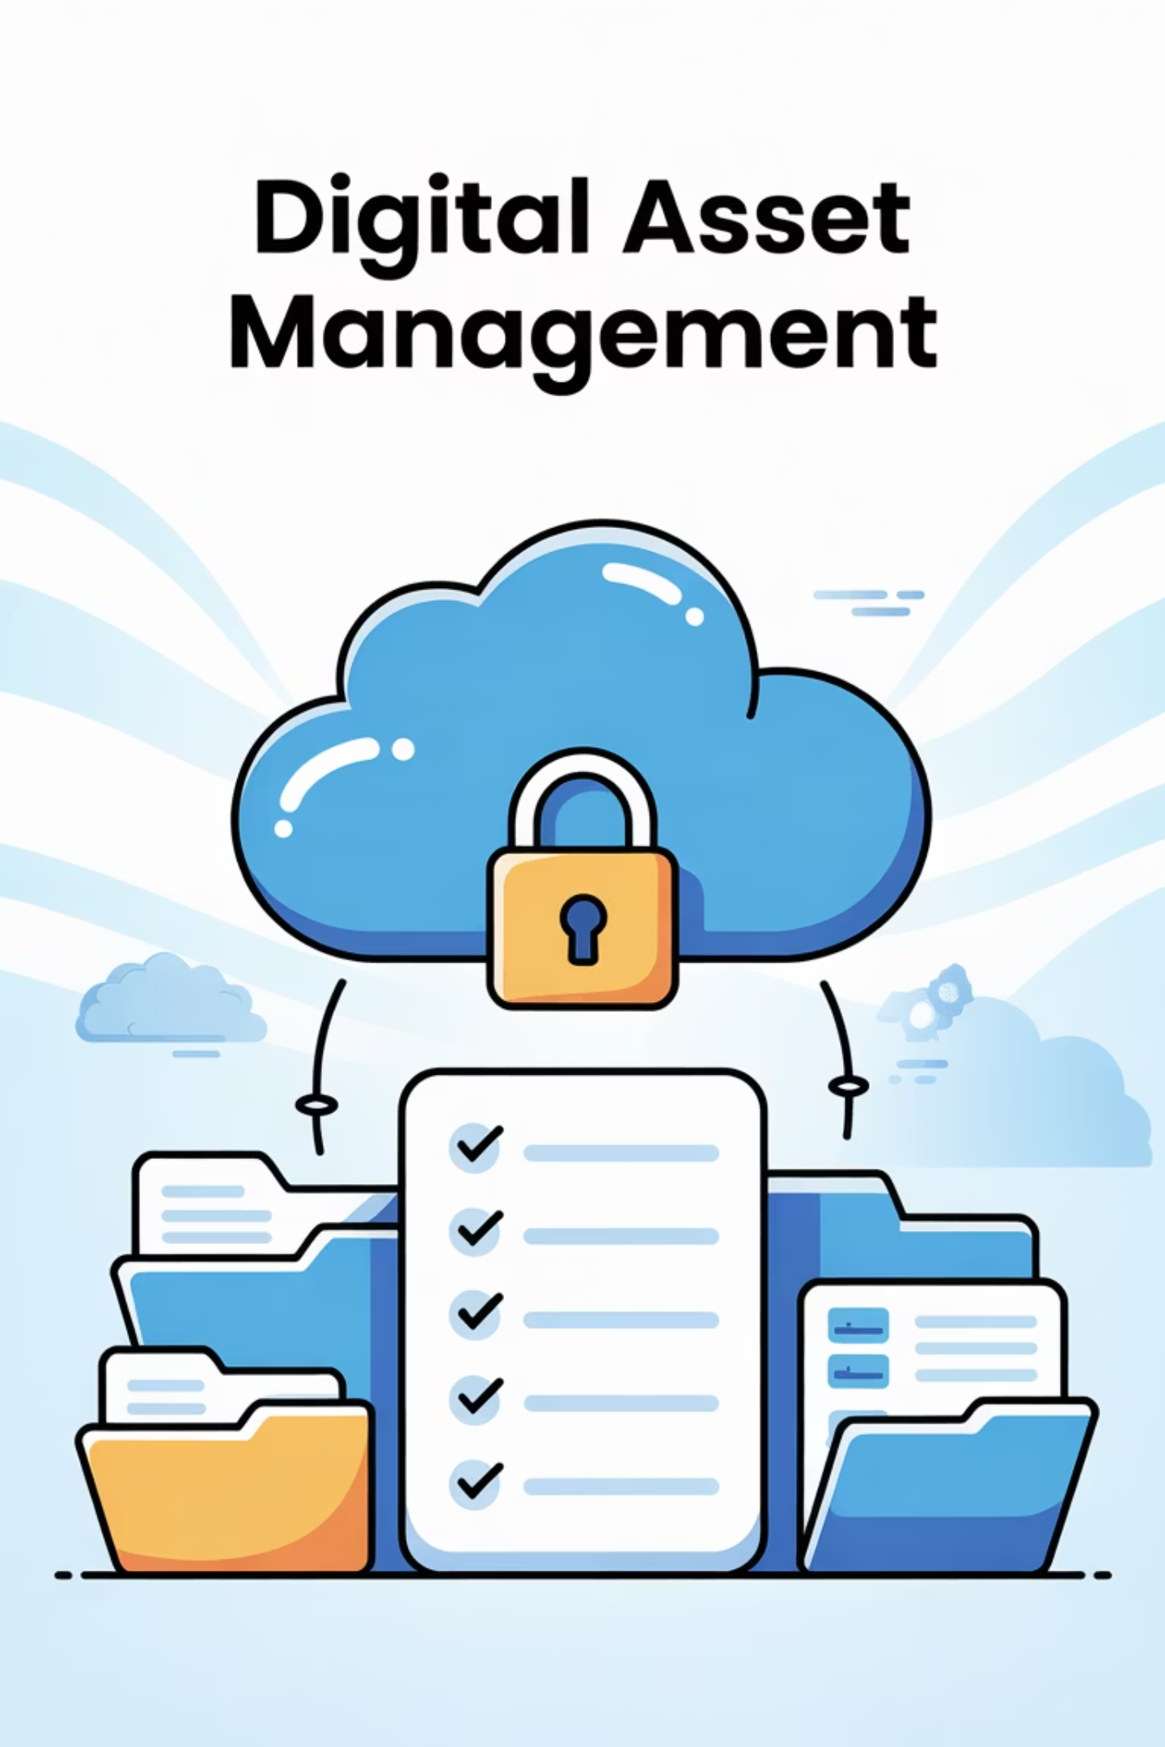
A.8 – Gestão de Ativos
Proprietário do ativo: cada ativo deve ter um responsável que decide como ele pode ser usado, compartilhado e protegido.
Benefícios: permite priorizar controles de acordo com a importância dos ativos para o negócio.
Exemplo prático: uma startup mantém inventário dos notebooks fornecidos a funcionários, com regras para uso e devolução.

Slide 11

A.9 – Controle de Acesso
Finalidade: restringir o acesso às informações apenas a pessoas autorizadas, conforme suas responsabilidades.
Principais medidas:
Política de controle de acesso: documento que define princípios gerais, como "mínimo privilégio" e "necessidade de saber".
Autenticação: métodos que garantem a identidade do usuário (senhas fortes, tokens, biometria, autenticação multifator).

Slide 12
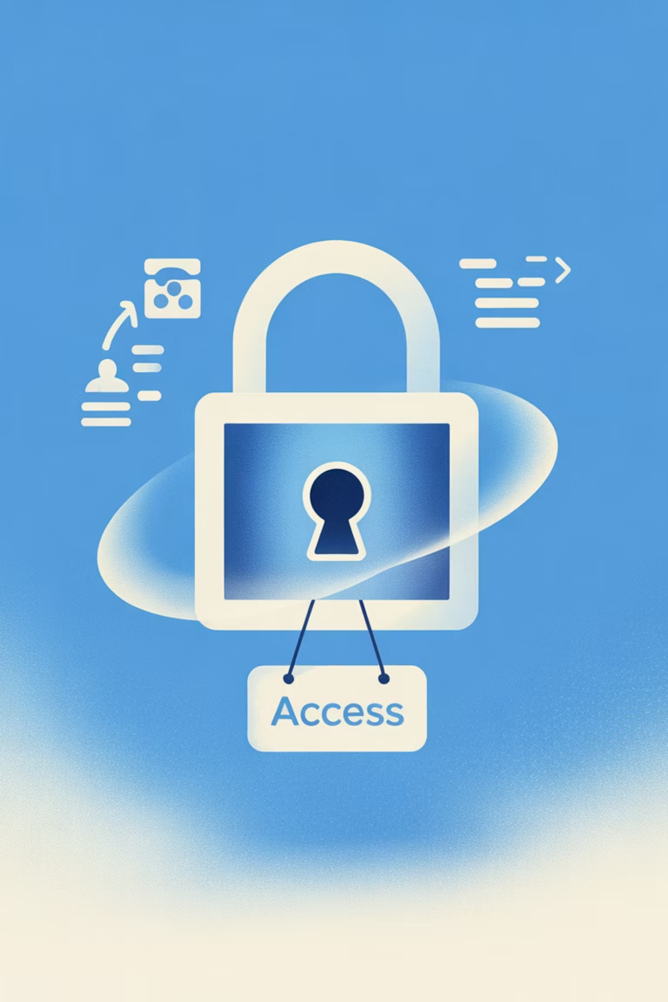
A.9 – Controle de Acesso
Autorização: concessão de permissões conforme a função do colaborador.
Revisão periódica de acessos: checar regularmente se usuários ainda precisam das permissões concedidas.
Gestão de contas privilegiadas: controles especiais para administradores e superusuários.
Exemplo prático: em um banco, um analista de crédito pode acessar informações financeiras de clientes, mas não consegue alterar registros no sistema principal.

Slide 13
Elaborando uma Política de Segurança
Com base no cenário definido na Aula 04 e nas referências da Aula 03 (PSI) e da ISO 27001 (Aula 04 e Aula 05), cada grupo deverá:
Controles mínimos obrigatórios: aplicar conceitos dos domínios A.5 a A.9 (políticas, organização, RH, ativos, acessos).
Escolher um cenário trabalhado anteriormente (hospital, banco, startup, universidade etc.).
Regras práticas para usuários: uso de senhas, acesso a sistemas, cuidados com documentos e dispositivos.
Elaborar uma Política de Segurança da Informação cobrindo os seguintes pontos:
Entregar a política em 1 a 2 páginas, com linguagem clara, objetiva e compreensível até para quem não é da área de TI.
Objetivo da política: por que ela existe e o que busca proteger.
Preparar um breve resumo para apresentar em sala, destacando como a política escolhida ajuda a reduzir riscos no cenário selecionado.
Escopo de aplicação: quem deve segui-la (funcionários, terceirizados, fornecedores).
Responsabilidades: papéis das áreas de TI, gestores e usuários.

